Slide 1


Programa Institucional del Instituto Nacional de la Infraestructura Física Educativa 2014-2018
Informe de Logros 2014
(Versión Ciudadana)

Slide 2

PROGRAMA INSTITUCIONAL DEL INSTITUTO NACIONAL DE LA INFRAESTRUCTURA
FÍSICA EDUCATIVA (INIFED) 2014 - 2018
INFORME DE LOGROS 2014
El Programa Institucional del Instituto Nacional de la Infraestructura Física Educativa 2014-2018, se elaboró en el ámbito de su competencia para contribuir con el Plan Nacional de Desarrollo en la Meta Nacional 3 “México con Educación de Calidad” y del Programa Sectorial de Educación “Asegurar la calidad de los aprendizajes en la educación básica y la formación de todos los grupos de la población” y “Fortalecer la calidad y pertinencia de la educación media superior y superior y formación para el trabajo, a fin de que contribuyan al desarrollo de México”

Slide 3
PROGRAMA INSTITUCIONAL DEL INSTITUTO NACIONAL DE LA INFRAESTRUCTURA
FÍSICA EDUCATIVA (INIFED) 2014 - 2018
INFORME DE LOGROS 2014
Durante el ejercicio 2014 se realizaron diversas acciones que propiciaron el logro de los siguientes
Objetivos:

Slide 4

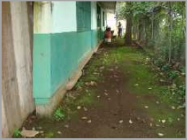
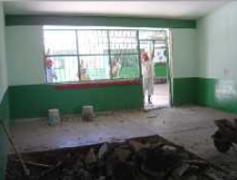
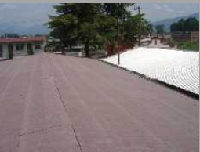
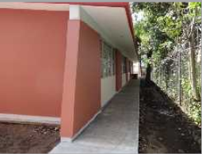
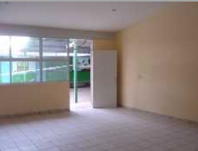
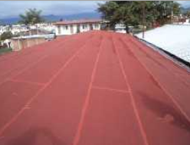

1
  Mejorar la infraestructura pública educativa del país, con el fin de restituir y adecuar sus condiciones de operación.
INFORME DE LOGROS 2014
ANTES
DESPUÉS
4,082 planteles educativos atendidos de educación básica (preescolar, primaria y secundaria).
Con una inversión de 3,010 millones de pesos.

Slide 5
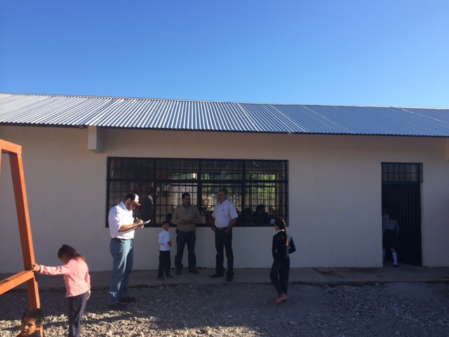
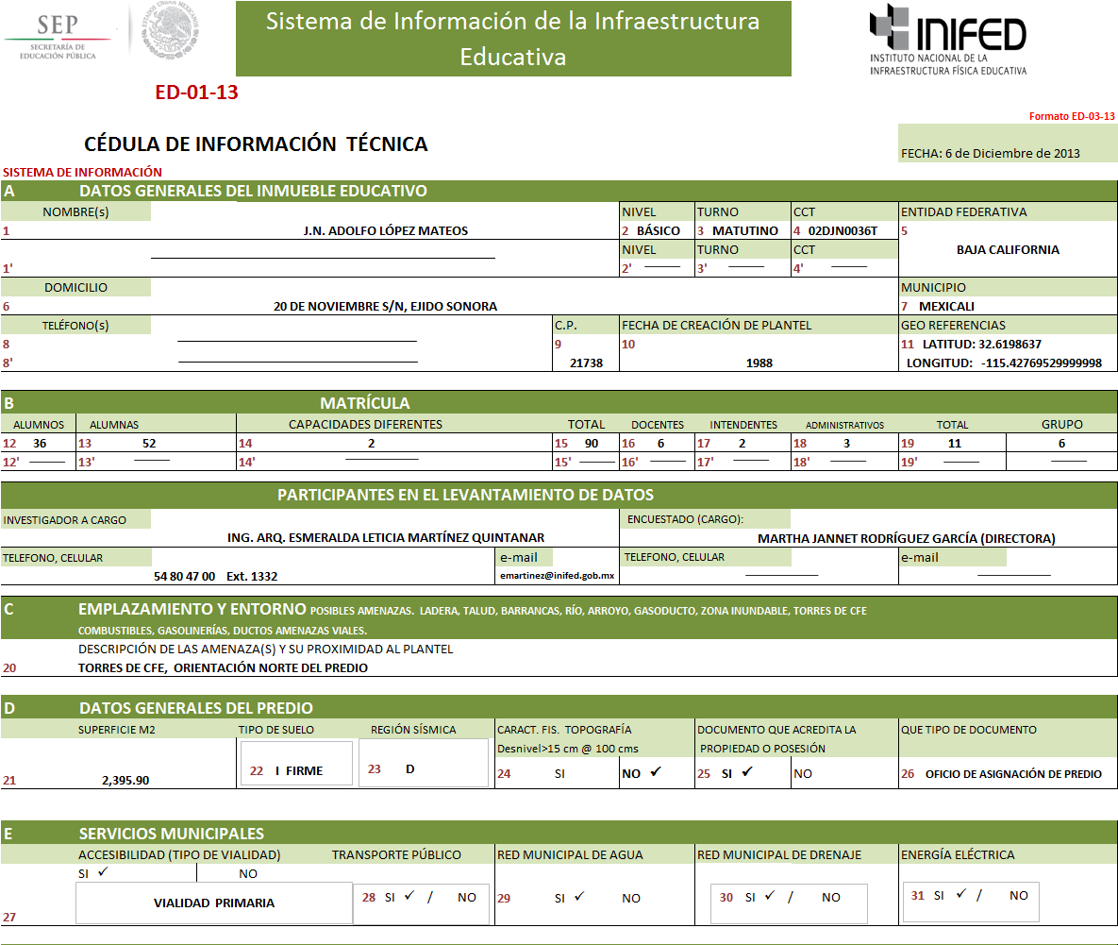

2
  Desarrollar y mantener un sistema de información para contar con una valoración técnica completa de las condiciones de la INFE.
INFORME DE LOGROS 2014
Se realizaron levantamientos de datos técnicos en 48,843 planteles públicos de educación básica de todo el país.

Slide 6
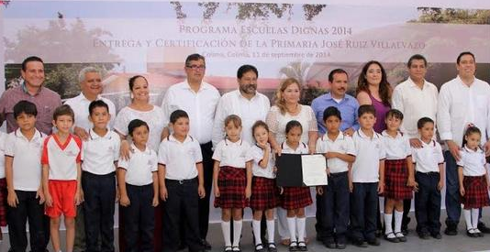
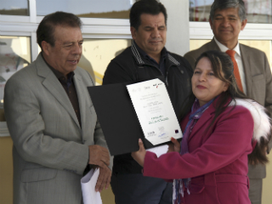

3
  Certificar a la INFE para asegurar el cumplimiento de los requisitos técnicos normativos mínimos de calidad, seguridad y funcionalidad.
INFORME DE LOGROS 2014
Se realizaron certificaciones del Programa Escuelas Dignas, así como, evaluaciones en la calidad de la infraestructura física educativa, para obtener un total de 406 escuelas certificadas.

Slide 7
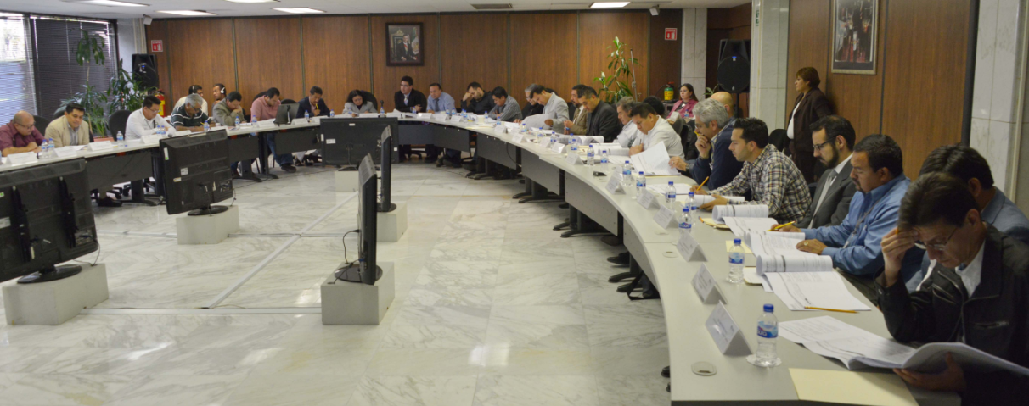
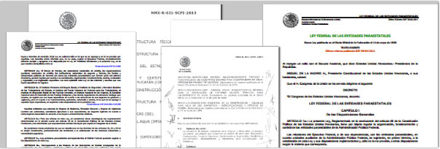

4
  Promover la innovación en la INFE, propiciando mediante diversos instrumentos normativos, espacios educativos funcionales, habitables y pertinentes.
INFORME DE LOGROS 2014
Se logró la emisión, modificación y/o actualización de 10 normas, criterios y especificaciones para su aplicación en el desarrollo de la Infraestructura Física Educativa.

Slide 8
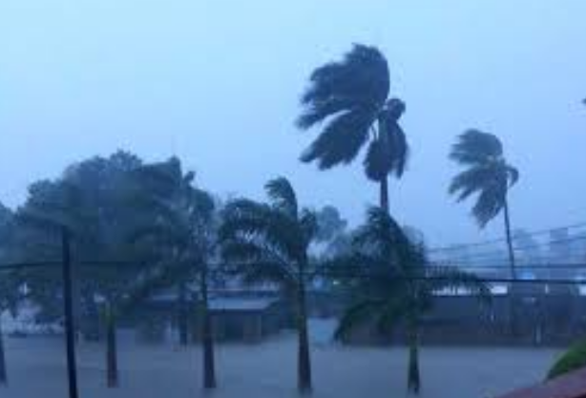
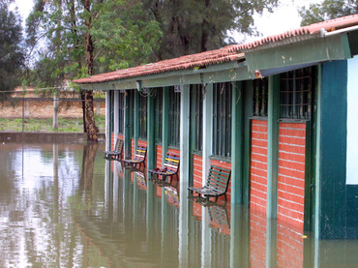
5
  Evaluar, validar y verificar la infraestructura física educativa que haya sido afectada por desastres naturales, tecnológicos o humanos para su atención oportuna.
INFORME DE LOGROS 2014
Se realizaron 2,678 acciones de evaluación y validación, se conciliaron 2,075 expedientes y se llevaron a cabo 1,021 verificaciones físicas y/o documentales a obras, lo anterior para dar un total de 5,774 verificaciones físicas y/o documentales a obras de infraestructura física educativa ejecutadas, en riesgo o dañadas.

Slide 9






6
  Promover la obtención de financiamiento alterno para incrementar la cobertura y la calidad de la INFE pública.
INFORME DE LOGROS 2014
Se rehabilitaron las instalaciones de 326 escuelas con apoyo de las Fundaciones BBVA Bancomer, Televisa y Fomento Social Banamex, con una inversión ejercida de 293.5 millones de pesos.

Slide 10


PROGRAMA INSTITUCIONAL DEL INSTITUTO NACIONAL DE LA INFRAESTRUCTURA
FÍSICA EDUCATIVA (INIFED) 2014 - 2018
INFORME DE LOGROS 2014
TRANSPARENCIA
Para mayor información, puedes consultar el documento completo en la siguiente dirección electrónica:
www.inifed.gob.mx/doc/pdf/2015/PIINIFED-2014-2018.pdf
Este documento se expide en cumplimiento al Programa para un Gobierno Cercano y Moderno; Estrategia 1.5 Fortalecer el uso de la información presupuestaria;
Línea de acción 1.5.2 Difundir en lenguaje ciudadano los avances y resultados de los programas derivados del PND

Slide 11


